Slide 1

2
0
1
9
健康互联网数据库自动化
中国 深圳

Slide 2
1
JKDB管理类型介绍
2
JKDB模块自动化治理
自动化数据生态
JKDB平台
3
JKDB核心模块以及功能
4
JKDB未来规划

Slide 3
JKDB 核心管理构成
核心系统RDBMS（MySQL）管理
集群 580+ Instances 2000+
01
核心缓存平台（Redis-cluster）管理
Nodes 3000+
任务管理 | 安全探测 | 备份恢复 | 容量规划（old） | 监控 等核心模块组
工作管理构成
对外API | 元数据暴露 | 三方系统集成
数据中心双活组件等支撑模块

Slide 4
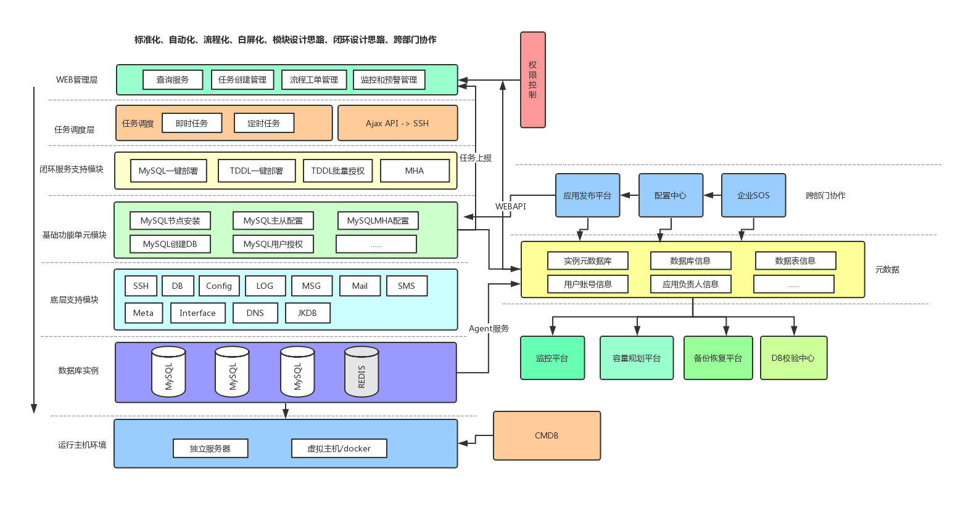
JKDB Platoform View

Slide 5
JKDB工作流管理核心构成
自动化治理历程介绍
02
如何组装一个简单的逻辑工作流
复杂逻辑工作流介绍 -- TDDL
自动化治理
示例，应用发布上线全流程

Slide 6
自动化治理 – 历程
遵循原则：
底层模块化建设（LIB库等）-- 各类Python lib底层模块的建设
逻辑工作流建设（工作组机制）-- 将底层模块封装成各类JOB
闭环化建设（工作流串联） -- 将各类逻辑JOB封装成闭环整体
工作流控制平台定时/实时的执行上述任务
IDC多活建设
自动化闭环建设
2018
自动化标准建设
2017
硬件标准部署
2016.7
2016.6

Slide 7
自动化治理 – 逻辑工作流
一个逻辑工作流包含多个底层LIB库的调用
例如一个初始化新MySQL组任务被拆解成：
调用SSH模块登录机器检查执行环境
调用软件安装模块初始化相关软件
创建出一套MySQL组（Master+nSlaves）
维护组的元数据信息包括应用描述等
将整体组纳入HA平台体系并启动HA程序
将整体组纳入备份平台并启动备份任务
部署完整的监控流系统（falcon/DBMON等）
元数据agent开始持续上传数据
…
Install a new MySQL group
DBINFO
Gourp
Install
HA-Init
Soft-Init
对于底层多个组件的调用，形成了一个简单任务

Slide 8
自动化治理 – 复杂工作流 （Sharding)
1.Environment-check
4.Configure MS / HA configure
环境的检查，包括机器类型，硬件类型，以及机器适配软件包等
主备的配置，包括Master+nslaves的构建以及HA组件的自动部署等工作
2.Install single-nodes
5.Dbinfo-agent push / backup configure
单独实例的nodes安装流程，包括MySQL的节点安装，配置初始化等工作
TDDL-Sharding
Dbinfo agent的持续work，包括元数据的持续上传，以及需纳入备份系统的机器自动纳入等工作
3.Configure sharding groups
6.Shading-rule / jkdb for eagle
元数据的维护，包括数据逻辑组的构建，TDDL逻辑组的构建，组描述以及应用元数据录入等
TDDL sharding-rule的构建以及JKDB与EAGLE平台的KEY（秘钥）对接工作

Slide 9
自动化治理 – 工作流闭环
以下为一个完整的应用上线流程/DBA仅在审批以及线上环境分配中介入
1.配置中心
2.数据库申请
3.DBA审批
4.自动创建开发库
5.自动授权
Eagle
6.自动配置推送
DONKEY
发布平台
7.应用进入测试
自动授权
8.自动创建测试库
9.应用提测
自动化部署闭环:部署节点->配置主从->配置MHA->创建线上数据库->自动授权->配置监控和备份
11.DBA分配线上集群
10.生成线上审批单
自动化阶段
人工阶段

Slide 10
自动化治理 – 应用上线图示
SCM-入口
JKDB-工单模块
JKDB-JOB平台
JKDB-元数据
以SCM平台入口为工单，申请应用访问数据库（同时包含GIT等系统的权限审批）将结果收集至JKDB平台
JKDB工单模块生成工单，且对各个环境做STEP切割，DBA仅需审批需求合理性，后续工作均自动化完成
JKDB JOB平台将工单内容切割成子任务，形成各种逻辑任务流，子任务负责上传各自执行状态
JKDB元数据中心负责将整个元数据维护，并自动推送相关配置至配置中心，业务通过KEY秘钥形式接入，JKDB负责秘钥关系维护

Slide 11
JKDB 核心工作模块
核心模块介绍之 – 元数据中心
03
核心模块介绍之 – HA管理
核心模块介绍之 – IDC支撑平台
核心模块介绍
核心模块介绍之 – 访问控制
核心模块介绍之 – 校验中心

Slide 12

核心模块 – 元数据中心
基于Datacenter的全局元数据汇总
agent模式的主动上传，后台元数据的过期/清理
DATA
完整的元数据结构 – 工作流主动维护+动态采集
DBINFO
基于元数据的三方API对接以及大数据平台对接

Slide 13
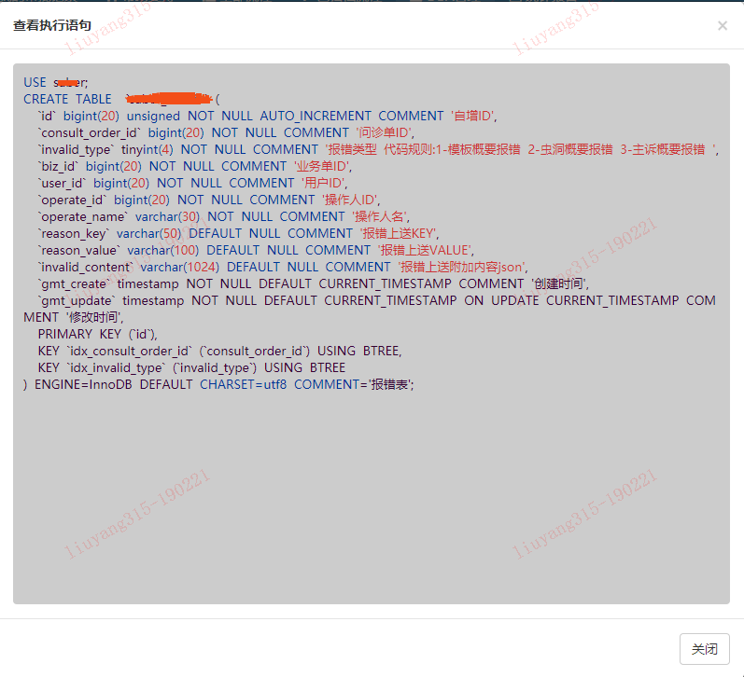
元数据实例 – Table采集
一个TABLE级的元数据收集
发布系统与Donkey系统的串联
工单根据DDL规范，提交SQL文件
DBA介入审核，follow既有规则
Agent自动发现维护表/列/Comment等
Donkey主动将变更加入生命周期管理
DBINFO中心更新表的创建修改时间
DBDOG安全中心扫描并决定是否纳入敏感系列
提供三方平台的API以及自动任务需求对接
元数据agent开始持续监控上传数据

Slide 14

核心模块 – HA管理
基于元数据的HA组管理模式
基于DNS的访问/控制以及切换间状态HOLD
DATA
增加IDC线路检测，支持机房内部/IDC级别的HA
High Availability
增强脑裂检查机制，结合IPMI模块

Slide 15
IDC-HA Platform View

Slide 16

核心模块 – IDC支撑平台
基于元数据的IDC访问动态调整管理
基于LoadBalance的读写分离权重控制
DATA
特殊组的配置/基于时间段的管理配置
IDC splitrw
主被动隔离策略/自动路由放回机制

Slide 17
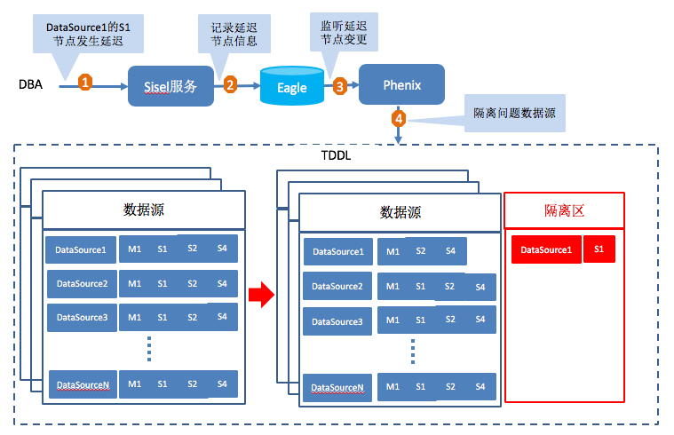
IDC-RwC Platform View
读写分离控制隔离
基于元数据的实时监控（IDC读写分离）
不同组集群支持不同的策略
延迟状态的动态隔离（逻辑隔离区）
不可访问触发主动隔离（逻辑隔离区）
支持动态物理隔离/摘除某个S节点
支持日常维护的主动摘除（逻辑隔离区）
JKDB与EAGLE的联动分发(动态配置管理）

Slide 18

核心模块 – 访问控制管理
基于元数据的访问控制组装
业务无需关注繁琐的数据层应用配置
DATA
通过秘钥关系链机制形成访问拦截
Access Control
敏感数据自动发现以及查询屏蔽

Slide 19
访问控制主要概念
JKDB封装元数据组成JSON格式KV串，存入EAGLE配置系统
EAGLE动态控制访问 如：读写分离/读写权重/特殊访问等
业务通过KEY动态访问数据库集群，无需关心具体配置，支持动态漂移
JKDB/EAGLE之间存储秘钥关系，JKDB负责授权(应用-DB关系链)访问
DBDOG/DONKEY系统主动维护/扫描敏感字段，抽样分析进入BLACKLIST
BLACKLIST隔离对外暴露接口访问，查询平台等屏蔽进入黑名单的表、列
数据访问遵循既定规则，支持动态授权，数据提取依赖数据安全条例

Slide 20

核心模块 – 校验中心
对元数据中心本身的校验
插件化管理，支持不同LEVEL策略
DATA
模块化管理，支持不同维度的元数据校验
Exam Center
保证元数据的唯一准确性，兜底人工操作

Slide 21
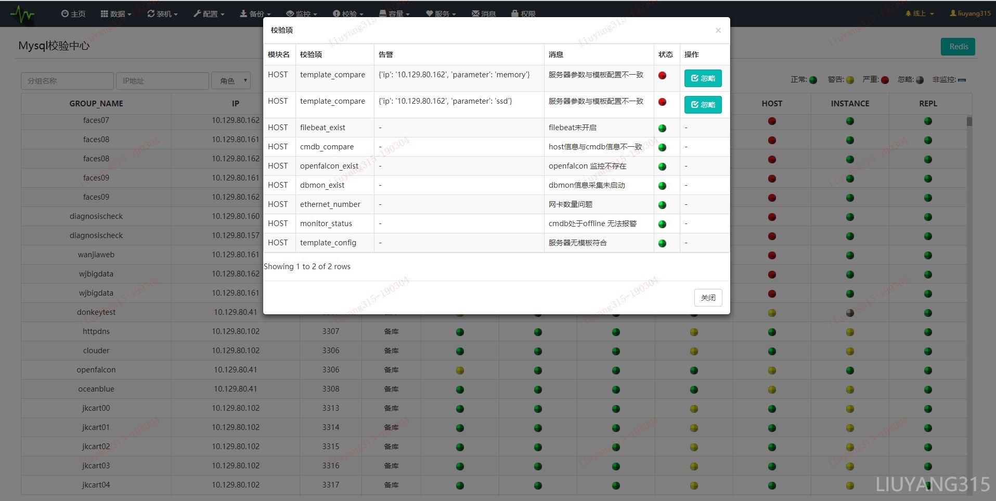
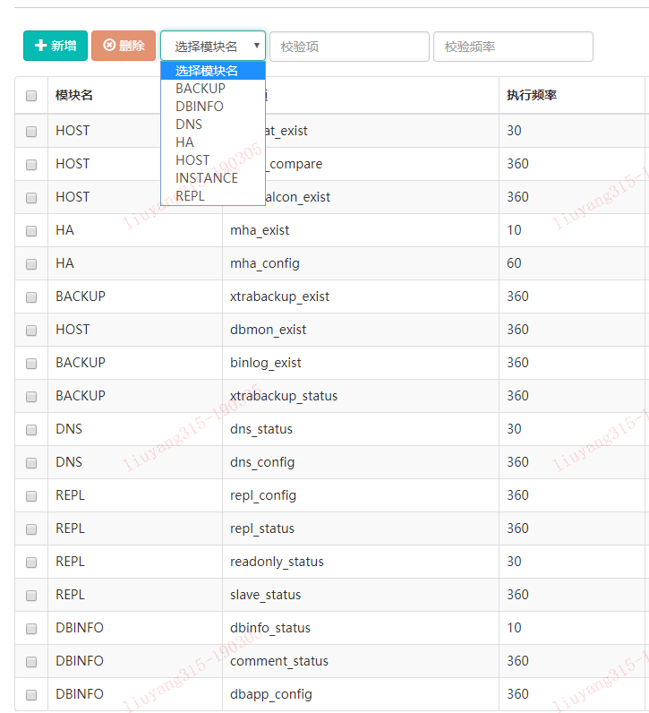
校验中心WEB
颜色代表不同处理粒度 - 短信/邮件
支持临时/动态屏蔽，支持过期时间设置

Slide 22
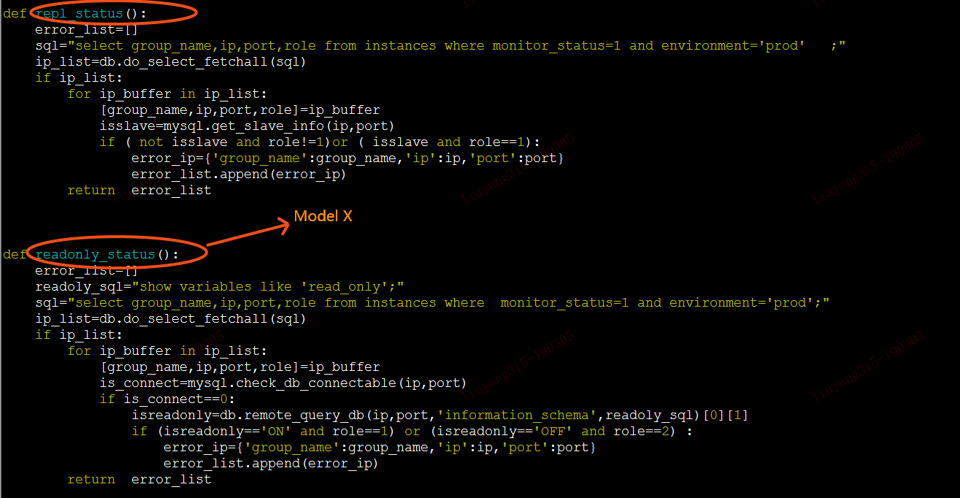
校验中心模块化
插件化定义，模块化调用
Main进程自定义模块调用频率

Slide 23
JKDB 未来规划
JKDB平台对双活机房的全面接管
04
复杂工作流类型扩展,支持完整灾备恢复
云化对接，支持部分云主机/K8S平台管理
未来规划
AIOPS+ 增加部分AIOPS组件研发，形成工作流

Slide 24
Thanks

